Slide 1


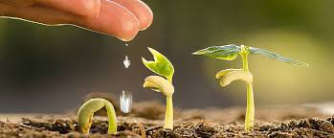
МІНІСТЕРСТВО ОХОРОНИ ЗДОРОВ'Я УКРАЇНИ
ВІННИЦЬКИЙ НАЦІОНАЛЬНИЙ МЕДИЧНИЙ УНІВЕРСИТЕТ ім. М.І.ПИРОГОВА
Кафедра фармації
Курс за вибором
«Вирощування лікарських рослин»

Slide 2


Викладачі кафедри фармації, які викладають дисципліну:
Доцент, к.б.н. Кременська Лілія Вікторівна
Доцент, к.б.н. Криклива Світлана Дмитрівна

Slide 3
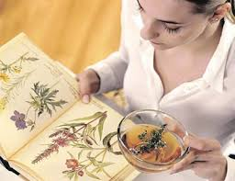
Метою курсу:
«Вирощування лікарських рослин» є досягнення раціональної експлуатації ресурсів лікарських рослин, розуміння технології їх вирощування й збереження та застосування у фармацевтичному виробництві.

Slide 4
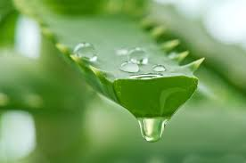
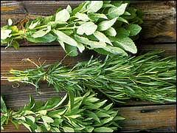

Завдання дисципліни:
Під час вивчення курсу «Вирощування лікарських рослин» здобувачі вищої освіти опановують наступний матеріал:
- загальне уявлення та положення лікарських рослин в системі органічного світу, їх роль і значення в житті людини. Крім короткої історії взнають про сучасні господарства України які забезпечують потреби лікарської сировини рослинного походження для фармацевтичної галузі.

Slide 5
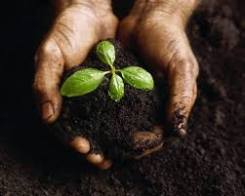
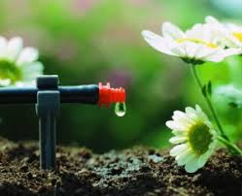
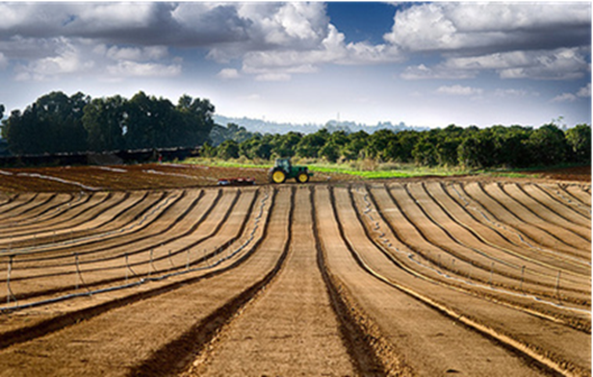
Завдання дисципліни:
- розглядають детальну класифікацію лікарських рослин не тільки за походженням і ступенем натуралізації, а також ботанічну і сільськогосподарську; за речовиною, яка накопичується як основна; за органами, які застосовують для приготування медичних препаратів та їх дією і навіть основним застосуванням.

Slide 6
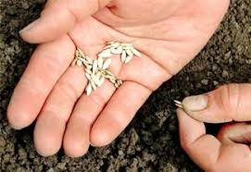
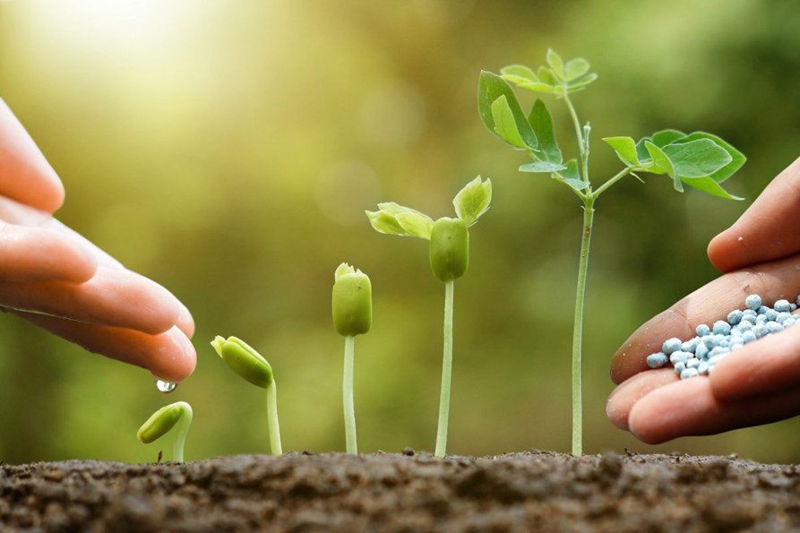
В аспекті курсу обов’язковими є деякі особливості агротехніки вирощування як однорічних, багаторічних трав'янистих лікарських так і деревних рослин.
А саме: обробіток ґрунту, внесення добрив, підготовку насіння і посадкового матеріалу, власне посадку, догляд плантаціями. Розглядається вплив різноманітних факторів на якість ЛРС.

Slide 7
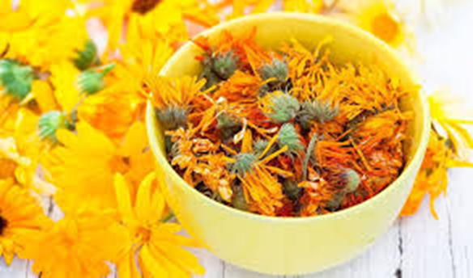
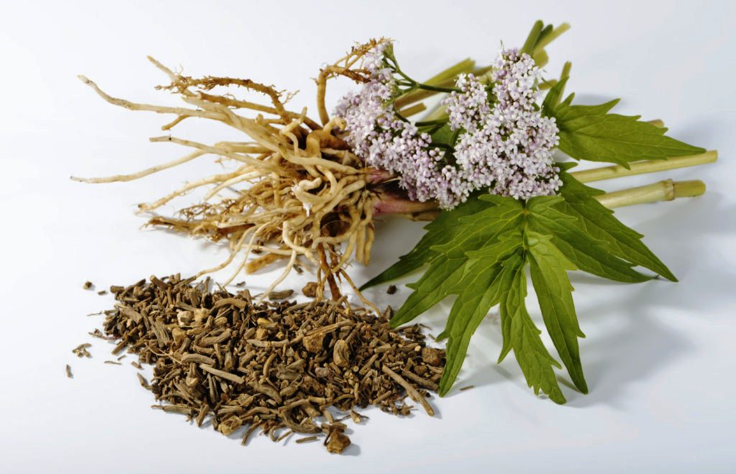
Окремо, приділяється увага вимогам збиранню різних видів лікарської сировини в залежності від фенологічних фаз розвитку рослини (початок вегетації, бутонізація, цвітіння, плодоношення, закінчення вегетації) її подальше сушіння (повітряне, повітряно-тіньове, повітряно-сонячне, теплове, лофілізація) та зберігання (умови, термін, температура, вологість).

Slide 8
Передреквізити навчальної дисципліни
Курс за вибором «Вирощування лікарських рослин» базується на вивченні студентами фармацевтичної ботаніки, неорганічної хімії, органічної хімії, інформаційної технології у фармації, латинської мови, української мови.
Постреквізити навчальної дисципліни
Відповідно до вимог галузевого стандарту вищої освіти курс за вибором «Вирощування лікарських рослин» виконує додаткову роль не тільки серед біологічних дисциплін для певних професійно-орієнтованих і спеціальних дисциплін, а також закладає основи вивчення з ресурсознавства лікарських рослин, фармакогнозії, навчальної практики з фармацевтичної ботаніки, навчальної практики з фармакогнозії, фармакології, гомеопатії.

Slide 9
Тематика дисципліни:
Класифікації лікарських рослин.
Агротехнічні прийоми вирощування лікарських рослин.
Загальні прийоми вирощування лікарських рослин.
Вирощування лікарських рослин, у яких в якості лікарської сировини застосовують наземну частину рослини.
Вирощування лікарських рослин у яких в якості лікарської сировини застосовують підземну частину рослини.
Вирощування лікарських рослин закритого ґрунту.
Вирощування лікарських рослин, що культивують, як плодово-ягідні.
Вирощування лікарських рослин, що культивують, як сільськогосподарські.

Slide 10
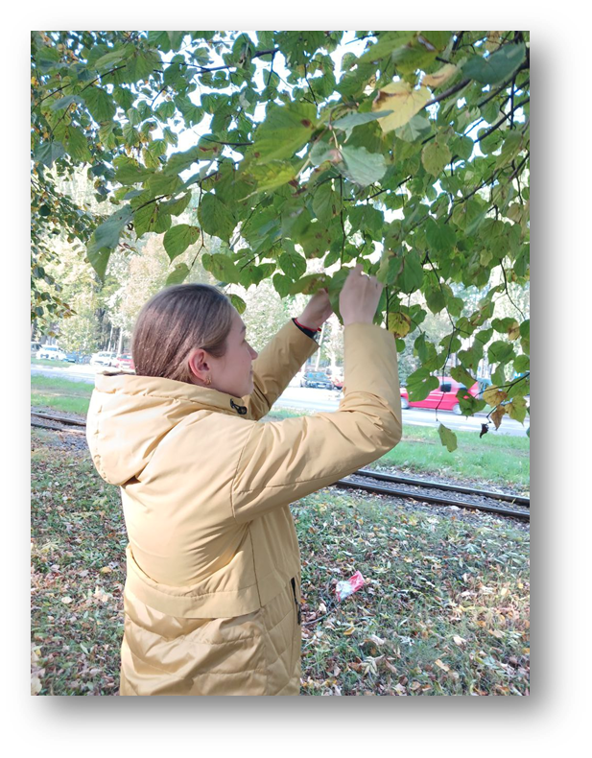
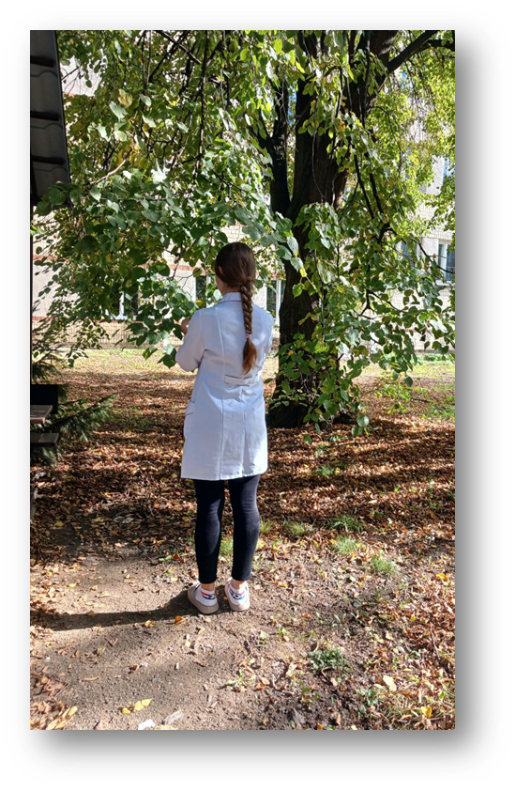
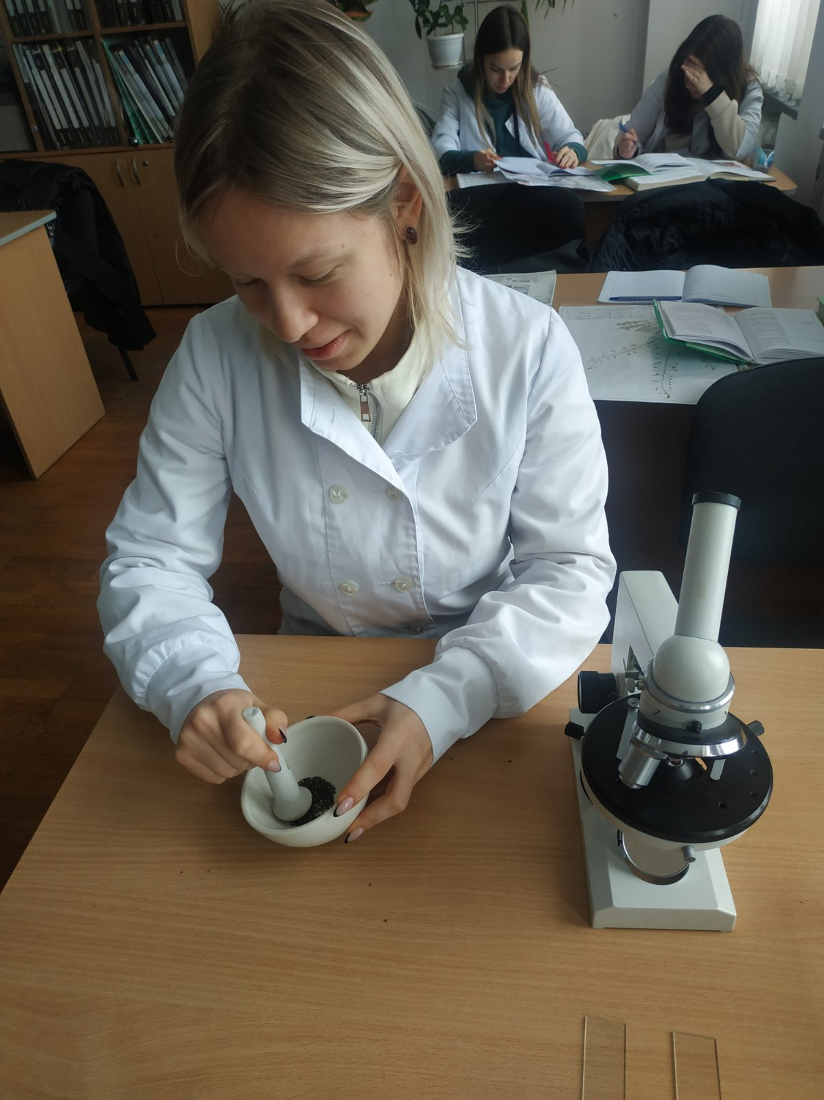
Методи навчання:
словесні – лекція, розповідь, пояснення, бесіда, дискусія, інструктаж, робота з книгою, Інтернет;
наочні – демонстрація природних об’єктів, зображень за допомогою інформаційних технічних засобів, показ прийомів роботи, ілюстрацій, роздаткового матеріалу (свіжий, фіксований або сухий рослинний матеріал, колекції плодів, комплекти гербарних зразків лікарських рослин);
практичні – практична робота, яка передбачає дослідження макроструктури рослинних об’єктів, гербарних зразків, визначення рослин.
Методи контролю: тестові завдання, гербарні зразки, рослинна сировина, ситуаційні завдання, реферативні доповіді, тестовий комп’ютерний контроль, питання до заліку.

Slide 11
Результати навчання дисципліни:
Здобувачі вищої освіти опановують матеріал про роль і значення лікарських рослин у традиційній та нетрадиційній медицині; класифікацію лікарських рослин, діагностичні ознаки, які мають значення при ідентифікації лікарської рослинної сировини; морфологічну будову, вегетативних та генеративних органів рослин, їх різноманітність; елементи технології вирощування рослин в залежності від природних факторів: підготовка ґрунту, посадка, догляд за рослинами; правила зберігання лікарських рослин та правила визначення якості лікарської сировини.

Slide 12
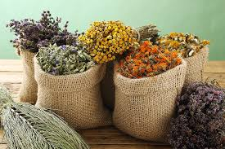
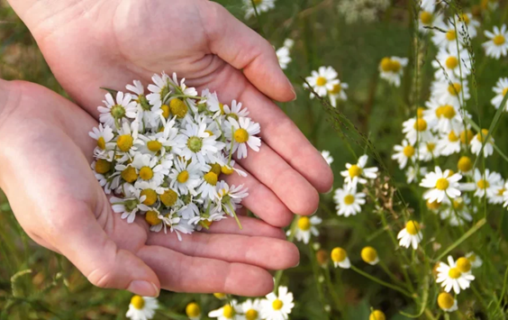
Таким чином, протягом вивчення курсу «Вирощування лікарських рослин» здобувачі розглядають близько 30 технологічних карт культивування рослин з подальшою можливістю їх застосування на дослідницьких ділянках закритого чи відкритого ґрунту, з можливістю вирощування лікарських рослини для отримання якісної сировини.

Slide 13


